Slide 1
Абу Али Хусейн ибн Абдаллах ибн Сина
( Авиценна )
«Я не могу прожить час не узнав немного нового, иначе я просто не могу жить»
«Канон медицины»

Slide 2

Проблемы коморбидности у пожилых пациентов с сердечно – сосудистыми заболеваниями
Академик РАН
Мартынов Анатолий Иванович
Самара 24 июля 2019 года

Slide 3
Возрастные периоды взрослого человека ( годы )

Slide 4

6111 M
Notes:
4
Emerging new risk factors
Content points:
• Other risk factors that can qualitatively help in assessing CV risk include:
– Proteinuria: Recent data from HOPE show that the association between proteinuria is continuous and extends below the threshold for microalbuminuria.¹⁰
– Renal insufficiency: In the Hypertension Detection and Follow-Up Program (HDFP), a serum creatinine concentration >133 mmol/L
(1.5 mg/mL) was a strong predictor of CV disease.¹¹ The relation between serum creatinine and CV risk was linear, with a 5-fold difference in risk between the highest and lowest strata.
- Subgroup analysis of the HOPE population by Mann et al extended these results by demonstrating a continuous relation between serum creatinine and CV risk in normotensive as well as hypertensive patients.¹² Approximately one third of patients with renal insufficiency had microalbuminuria, and the CV risks associated with each were additive.
– Cardiometabolic syndrome (Discussed on the next slide.)

Slide 5
По российским данным, основанным на материалах более трёх тысяч патологоанатомических секций (n=3239) больных с соматической патологией, поступивших в многопрофильный стационар по поводу декомпенсации хронического заболевания (средний возраст 67,8±11,6 лет), частота сочетания различных патологических процессор составляет 94,2 %. Наиболее часто в работе врача встречаются комбинации из двух и трёх нозологий, но в единичных случаях (до 3,0 %) у одного пациента сочетаются до 6-8 болезней одновременно.
Вёрткин А. Л., Скотников А. С. // Лечащий врач, 2009; № 4, стр. 61-67

Slide 6
Особенности пожилого и старого пациента с АГ
Гиперхолестениемия 88%
Изолированная систолическая АГ 79%
Снижение толерантности к глюкозе или СД 2-го типа 73%
Снижение приверженности к лечению 73%
Микр – макроальбуминуурия 67%
Когнитивные расстройства 61%
Избыточная масса тела или ожирение 64%
Прием НПВС 59%
Гиперурикемия 48%
Избыточное употребление алкоголя 37%
Курение 34%
Нарушения электролитного обмена ( в т.ч. гипокалиемия ) 31%
А.И.Мартынов , 2017(собственные данные и обобщенные данные литературы)

Slide 7
Наличие сочетанной патологии оказывает влияние на прогноз для жизни, увеличивает вероятность летального исхода. Наличие сочетания заболеваний способствует увеличению койко-дней, инвалидизации, препятствует проведению реабилитации, увеличивает число осложнений после хирургических вмешательств, способствует увеличению вероятности падений у пожилых больных.
Munoz E., Rosner F., Friedman R., Sterman H., Goldstein J., Wise L. Financial risk, hospital cost, complications and comorbidities in medical non-complications and comorbidity-stratified diagnosis-related groups // Am J Med, 1988; 84(5):933-9

Slide 8
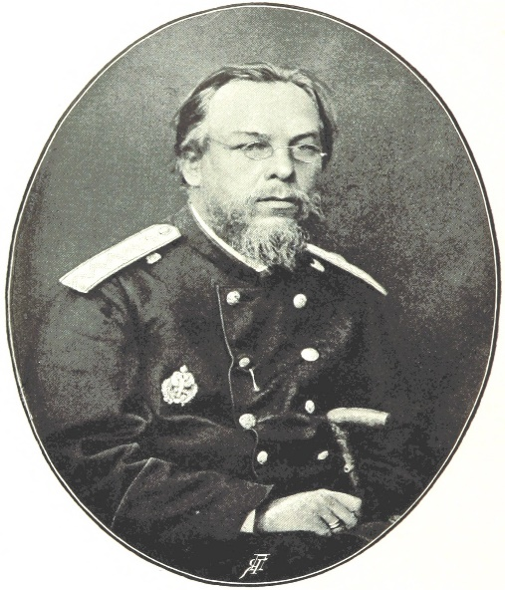
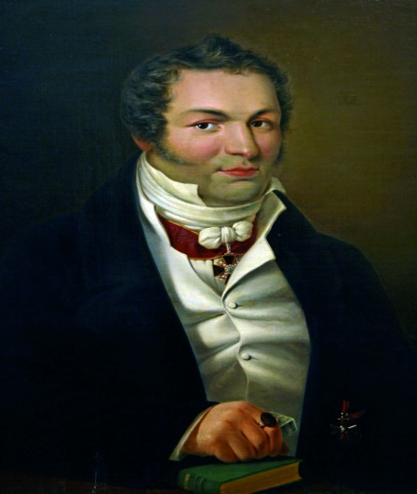
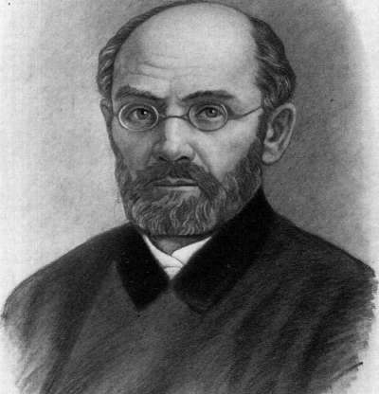
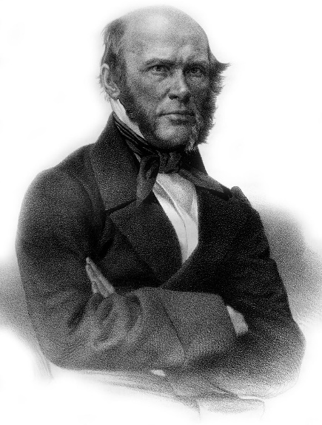
«… лечить не болезнь, а больного»
Матвей Яковлевич
Мудров (1776-1831)
Григорий Антонович
Захарьин (1829-1987)
Николай Иванович
Пирогов (1810-1081)
Сергей Петрович
Боткин (1832-1889)

Slide 9
Термин «коморбидность»
(лат. со – «вместе» и morbus – «болезнь»)
Предложил понятие «коморбидность» американский врач Alvan Feinstein .
Термин основан на представление о наличии дополнительной клинической симптоматики, которая может появиться , помимо клинической симптоматики основного заболевания и всегда отличается от него
Feinstein A.R. Pre-therapeutic classification of co-morbidity in chronic disease
J Chronic Disease 1970; 23 (7): 455–68.

Slide 10
Индекс коморбидности Чарльсон (1987)
Балл | Заболевание
1 | Инфаркт миокарда Застойная сердечная недостаточность Периферические заболевания артерий (атеросклероз сосудов нижних конечностей) Атеросклероз мозга: перенесенный инсульт без или с минимальными последствиями Деменция ХОБЛ Язвенная болезнь Умеренное поражение печени (цирроз и портальная гипертензия исключаются) Умеренный диабет (без терминальных поражений внутренних органов; если корригируется только диетой баллы не даются)
2 | Перенесенный инсульт, гемиплегия Умеренная или тяжелая болезнь почек Тяжелый диабет с поражением органов Злокачественные опухоли без метастазов Лейкемия, Лимфомы
3 | Тяжелое поражение печени
6 | Метастазирующие злокачественные опухоли СПИД (болезнь, а не только виремия)
 | Возраст: 50-59 лет – 1 балл, 60-69 – 2 балла, 70-79 – 3 балла, 80 и более – 4 балла

Slide 11
Интерпретация данных по индексу коморбидности Чарльсон (1987)
Риск смерти пациента в течение ближайших десяти лет года при отсутствии коморбидности -
- 12%,
1 - 2 балла – 26%;
3 - 5 баллов – 52%,
более 5 баллов – 85%
Кроме того, сумма баллов показывает во сколько раз риск госпитальных осложнений выше при наличии коморбидной патологии, чем без таковой.

Slide 12
Пример.
Больной И., 63 лет.
Диагноз: Q – образующий инфаркт миокарда передней стенки левого желудочка..
Стенокардия напряжения 2ф.к. Недостаточность кровообращения IIА стадии
Сахарный диабет 2 типа средне-тяжелого течения в стадии субкомпенсации.
Хроническая болезнь почек IIIА стадии
Артериальная гипертензия 2 степени, 3 стадии .
Расчет индекса коморбидности Charlson:
Хроническая почечная недостаточность 2 балла
Возраст 2 балла
Сахарный диабет с конечно-органными поражениями 2 балла
Хронический пиелонефрит 0 баллов
Инфаркт миокарда 1 балл
Стенокардия напряжения 0 баллов
Артериальная гипертензия 0 баллов
Итого 7 баллов
На фоне лечения соответствующего современным Клиническим рекомендациям больной умер через 2,5 года. Предполагаемая причина смерти фибрилляция желудочков.

Slide 13
Сочетанная патология ( терминология )
Коморбидность
Полиморбидность
Мультиморбидность
Ассоциированная патология
Сопутствующие заболевания,
Множественная патология
Полипатия
Соболезненность
Плюрипатология

Slide 14
Коморбидность (лат. со – вместе, morbus – болезнь) – сосуществование двух и/или более заболеваний у одного пациента, патогенетически или генетически взаимосвязанных между собой.
Примеры: АГ и ИБС
АГ и сахарный диаьет
АГ и нарушения ритма сердца
АГ и ХОБЛ и т.д.

Slide 15
Полиморбидность – это наличие нескольких заболеваний у одного больного не связанных между собой патогенезом и генетически.
Примеры: АГ и вирусный гепатит
АГ и перелом бедра

Slide 16
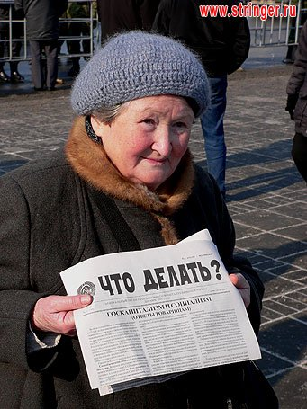

Slide 17
20-40 % всех амбулаторных визитов к врачам связано с артериальной гипертензией

Slide 18

Клинические рекомендации
Артериальная гипертония у взрослых
МКБ 10: I10/ I11/ I12/ I13/ I15
Возрастная категория: взрослые
ID: КР62
Год утверждения: 2016 (пересмотр каждые 3 года)
Профессиональные ассоциации:
Российское медицинское общество по артериальной гипертонии

Slide 19


Slide 20

Фармакотерапия гипертонической болезни
    ингибиторы АПФ
    блокаторы ангиотензиновых рецепторов
    антагонисты кальция
    диуретики
    бета-адреноблокаторы
    альфа-бета-адреноблокаторы
    агонисты I₁-имидазолиновых рецепторов
    агонисты центральных альфа₂-адренорецепторов
    симпатолитики
    альфа₁-адреноблокаторы
    ингибиторы ренина

Slide 21
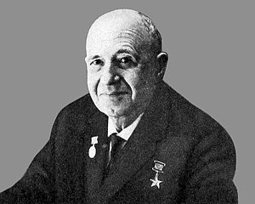

Единовременное лечение
нескольких болезней требует
строгого учёта сочетаемости
препаратов и досконального
соблюдения правил рациональной
фармакотерапии, основанной
на постулатах.
Евгений Михайлович Тареев
«Каждое непоказанное
лекарство противопоказано»
Борис Евгеньевич Вотчал

Slide 22
Препараты, предпочтительные в конкретных обстоятельствах у больных с АГ: сердечно-сосудистое событие, ЕСС - 2013
Инсульт в анамнезе | Любой препарат, эффективно снижающий АД
Инфаркт миокарда в анамнезе | Бета-блокатор, ингибитор АПФ, БРА
Стенокардия | Бета-блокатор, антагонист кальция
Сердечная недостаточность | Диуретик, бета-блокатор, ингибитор АПФ, БРА, антагонисты минералокортикоидных рецепторов
Аневризма аорты | Бета-блокаторы
Фибрилляция предсердий, профилактика | БРА, ингибитор АПФ, бета-блокатор или антагонист минералокортикоидных рецепторов
ТСБП/протеинурия | Ингибитор АПФ, БРА
Периферическое поражение артерий | Ингибитор АПФ, антагонист кальция
АПФ – ангиотензинпревращающий фермента,
БРА – блокатор рецептора ангиотензина,
АД - артериальное давление,
ТСБП – терминальная стадия болезни почек

Slide 23
Препараты, предпочтительные в конкретных обстоятельствах у больных АГ: бессимптомное поражение органов-мишеней
ЕСС-2013
ГЛЖ | Ингибитор АПФ, антагонист кальция, БРА
Бессимптомный атеросклероз | Антагонист кальция, ингибитор АПФ
Микроальбуминурия | Ингибитор АПФ, БРА
Нарушение функции почек | Ингибитор АПФ, БРА
ГЛЖ – гипертрофия левого желудочка,
АПФ – ангиотензинпревращающий фермента,
БРА – блокатор рецептора ангиотензина

Slide 24
Препараты, предпочтительные в конкретных обстоятельствах у больных АГ: прочее
ЕСС - 2013
ИСАГ (пожилой и старческий возраст) | Диуретик, антагонист кальция
Метаболический синдром | Ингибитор АПФ, БРА, антагонист кальция
Сахарный диабет | Ингибитор АПФ, БРА
Беременность | Метилдопа, бета-блокатор, антагонист кальция
Негроидная раса | Диуретик, антагонист кальция
АПФ – ангиотензинпревращающий фермента,
БРА – блокатор рецептора ангиотензина,
ИСАГ – изолированная систолическая артериальная гипертония,

Slide 25
АГ и гиперурикемия
( подагра, мочекислый диатез)
Лозартан-блокатор рецепторов ангиотензина-II
Препарат обладает отчетливым гиперурикемическим действием (до 30%), потенцирует эффект гипоурикемических препаратов. Обладает нефропротекторным действием.
Трандолаприл-уменьшает гиперурикемию, повышает ЛПВП
Моксонидин-антагонист i1-имидазолиновых рецепторов ЦНС.
Препарат уменьшает центральную и периферическую симпатическую активность, активность РААС, коррегирует инсулинорезистентность, липидный обмен, повышает чувствительность к инсулину, уменьшает гипергликемию, уменьшает экскрецию альбумина с мочой. Не влияет на СВ, ЧСС и легочную гемодинамику.
Амлодипин-антагонист кальция III поколения
Препарата метаболически нейтрален (А. П. Ребров, Н. А. Магдеева, ж. Лечащий врач, 2008, №4)
Доксазозин – а1-адреноблокатор
Препарат не обладает гиперурикемическим дествием, снижает концентрацию липидов, отрицательно не взаимодеййствует с с аллопуринолом, урикозурическими средствами и НПВС.

Slide 26
Предпочтительные препараты при АГ в сочетании с ХОБЛ
(Распространенность сочетания от 6,8% до 76,3%, составляя в среднем 34,3%)
Антагонисты кальция прорл0нгированного действаия (Амлодипин)
Вальсартан-антагонист рецепторов ангиотензина II)
Диуретик – индапамид
Кардиоселективные b-блокаторы могут применяться в малых дозах (метопролол, бисопролол, бетаксолол). Наибольшей кардиоселективностью обладает бисопролол, причем показано его преимущество с точки зрения влияния на бронхиальную проходимость по сравнению с другими препаратами этой группы
Дворецкий Л.И., Кардиология ,13-04-2006
Задионченко В.С. и соавт. РМЖ, 2003, 9,535–538; Лечащий врач, 7, 2012;
Российский кардиологический журнал. 2009; 6: 62–69.
Карпов Ю.А.и соавт. РМЖ 2003, 19 1048–1051
Малыш Е.Ю., Канд. дисс.2007)

Slide 27
ИБС, АГ и гиперурикемическая нефропатия
Рекоменбуется применить Антагонисты кальция 3-го поколения и иАПФ

Slide 28
Предпочтительные препараты при АГ в сочетании с аденомой простаты
(Распространенность сочетания до 84%)
Антагонисты α1-адренорецепторов (возможна опасность ортостатической гипотонии)
Доксазозин
Празозин
Теразозин (Сетегис)

Slide 29
Коррекция АД у больных ИБС с подагрой и ожирением c нарушением толерантности к глюкозе
Агонист i1-имидазольных рецепторов моксонидин
a1-адреноблокатор доксазозин
иАПФ трандолаприл
БРАТII лозартан, ирбесартан, телмисартан или эпросартан.

Slide 30


Тучные больные с жировой дистрофией печени и АГ
Препарат выбора (первой линии) – лизиноприл. Почему?
Потому что, это единственный ингибитор АПФ длительного действия без «утечки» в жировую ткань и не метаболизирующийся в печени.

Slide 31
Британское проспективное исследование сахарного диабета (СД): Строгий контроль АД в сравнении со строгим контролем уровня глюкозы
Любая конечная
Microvascular
0 -
Инсульт
точка при СД
Смерть от СД
Complications
-10 -
-20 -
Снижение риска (%)
-30 -
Строгий контроль уровня глюкозы
-40 -
Строгий контроль АД
*P < 0.05
-50 -
UKPDS. BMJ. 1998:317;703-712.

Slide 32
Какой ингибитор АПФ имеет наибольшую доказательную базу у пациентов с высоким риском сердечно-сосудистых осложнений?

Slide 33
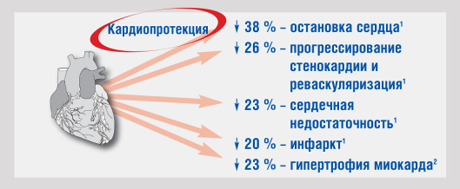




ОСОБАЯ РОЛЬ РАМИПРИЛА
Защита всех
органов- мишеней
Обширнейшая
доказательная
база

Slide 34
Почему амлодипин?
Антигипертензивное действие
Антиишемическое действие
Антиатеросклеротическое действие
Антипролиферативное действие
«…Амлодипин – вершина клинической фармакологии блокаторов кальциевых каналов…»
B.Opie, 2010
Notes:
34

Slide 35
Амлодипин. Доказательная база
Более 700 исследований с участием более 600 000 пациентов
TOMHS
CAPE
PRAISE
PREVENT
ALLHAT
IDNT
1993
1994
1996
2000
2002
2003
VALUE
ASCOT
ASCOT CAFE
GENRES
CASEJ
ACCOMPLISH
2004
2005
2006
2007
2008
2008
Neaton J. D. et al, JAMA. 1993;270 (6):713-24; Pitt et al. Circulation. 2000;102:1503-1510.
Neaton et al. JAMA. 1993;270:713-724; Hiltunen T.P.Am J Hypertens 2007;20:311–318
Notes:
35

Slide 36
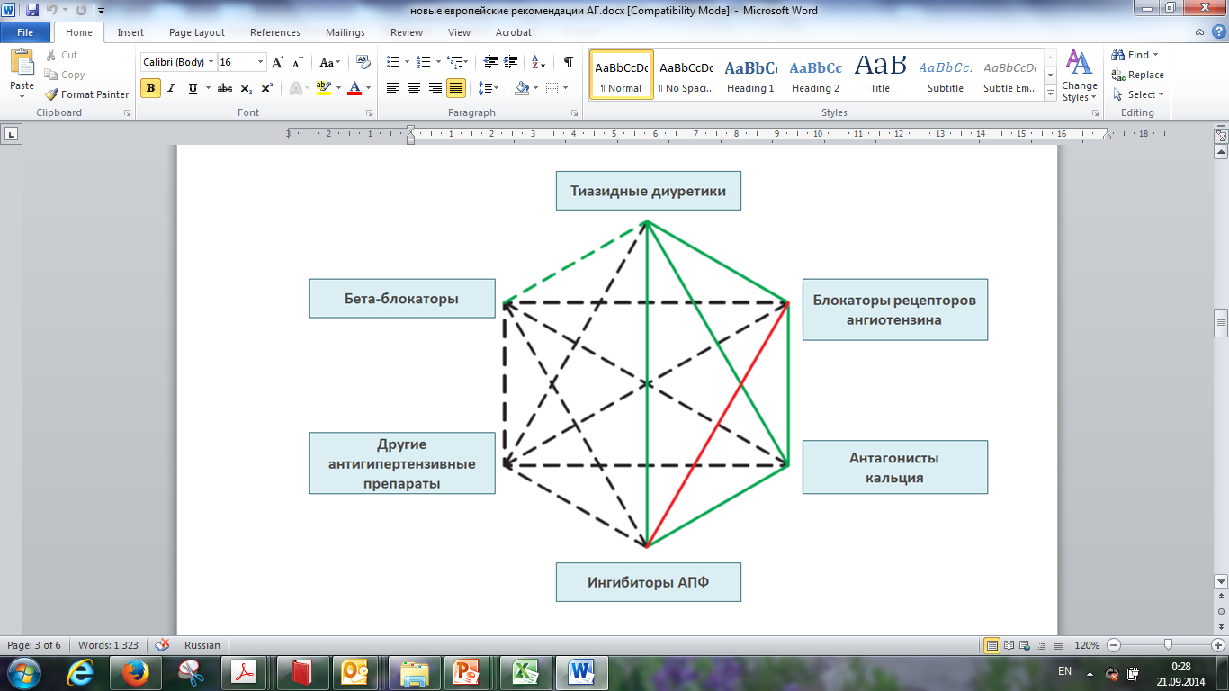
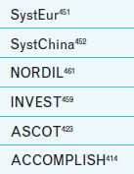
Доказательная база комбинаций антигипертензивных препаратов
Предпочтительные
Менее изученные
Не рекомендуется
J Hypertens 2013 31:1281–1357
Notes:
Исследование Syst-Eur, в котором была подтверждена эффективность комбинации эналаприл + нитрендипин в своей первичной переменной по инсульту, было опубликовано повторно в «Журнал по гипертензии» с основной целью показать преимущество комбинированной терапии по отношению к монотерапии.
На данном слайде разъясняются предпосылки и цели этого повторного анализа исследования Syst-Eur, в котором сравнивается только комбинация фиксированной дозы эналаприла + нитрендипина по отношению к нитрендипину в монотерапии.
36

Slide 37
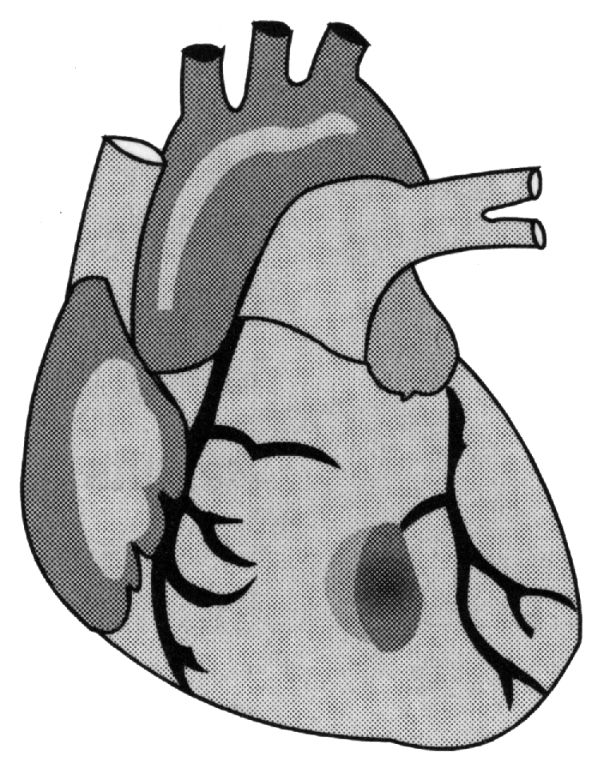
Органопротективные свойства
кардиопротекция
Амлодипин
Снижает потребность миокарда в О2 и увеличивает коронарный кровоток
Увеличивает кровоток по коллатералям
Уменьшает гипертрофию миокарда
Рамиприл
Снижает посленагрузку и преднагрузку
Не допускает ремоделирование миокарда
Способствует брадикинин-обусловленной вазодилятациu
Вызывает регресс гипертрофии миокарда
- 6th Int. Symp. on “Pharmacological control of calcium and potassium homeostasis : Biological, Therapeutic and Clinical Aspects” Italy, October 1994.
- Drugs 1995, Drugs 1996

Slide 38
Органопротективные свойства
ренопротекция
Рамиприл
Блокада РААС
Уменьшает протеиурию
Увекличивает почечный кровоток
Улучшает натрийурез
Уменьшает прогрессирование сниженной функции почек
Амлодипин
Уменьшает протеинурию
Увеличивает почечный кровоток
Способствует натрийурезу
Drugs 1995, Drugs 1988, Am. J. Cardiol. 1988, Diabetes 1996

Slide 39
Рмиприл-амлодипин: влияние на диабетическую нефропатию
Амлодипин
Рамиприл
↓ давление в афферентных артериях почек
↓ давление в афферентных артериях почек
↓↓ давление в клубочках
↓↓ протеинурия
Снижение прогрессирования нефропатии
- 6th Int. Symp. on “Pharmacological control of calcium and potassium
homeostasis : Biological, Therapeutic and Clinical Aspects” Italy, October 1994.

Slide 40
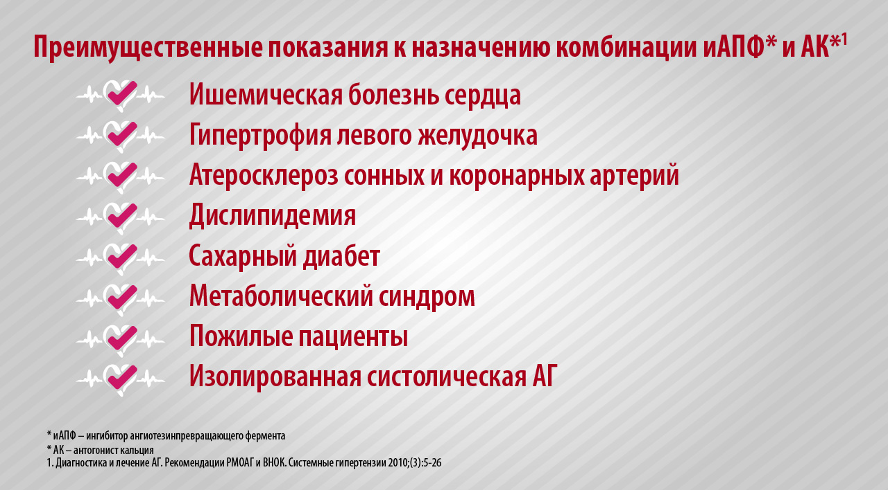

Slide 41
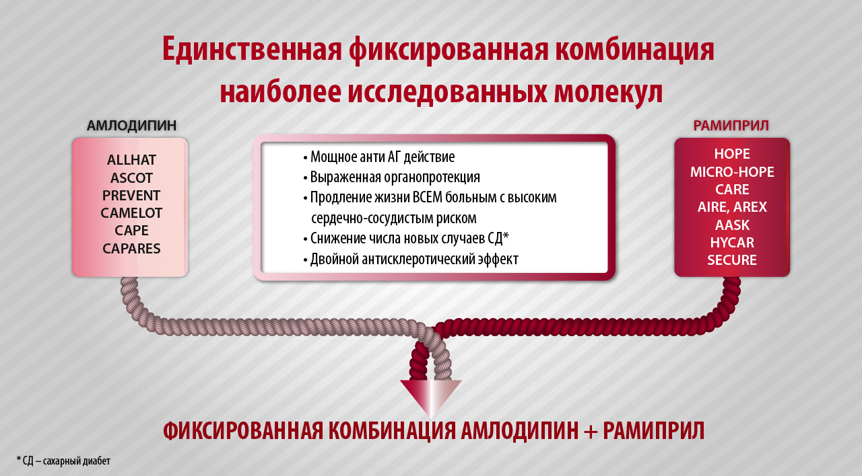
Эгипрес

Slide 42


Эгипрес
Упаковки по 30 капсул (3 блистера по 10)
4 дозировки
5мг рамиприла
5мг амлодипина
10мг рамиприла
5мг амлодипина
10мг рамиприла
10мг амлодипина
5мг рамиприла
10мг амлодипина

Slide 43
Варианты фиксированной комбинации индапамида и периндоприла
Нолипрел А 2.5мг/0,625 мг
Нолипред А форте 5 мг/1,25 мг
Нолипрел Би форте 10 мг/2,5 мг

Slide 44
Комбинированные антигипертензивные препараты
Аккузид
Вазотенз Н
Гизаар
Диротон Плюс
Ирузид
Капозид
Ко – Диован
Ко – диротон
Ко – ренитек
Ко – апровель
Корипрен (лерканидипин+эналаприл)
Лизинотен Н
Лозап АМ
Лориста Н
Микардис Плюс

Slide 45
Только нормализация кровяного давления недостаточна!

Slide 46
Управление ассоциированными факторами риска у больных артериальной гипертензией
Гиполипидемическая терапия
Антиагрегантная терапия
Лечение гипергликемии

Slide 47
Раннее начало лечения статинами важно для оптимизации снижения риска ССЗ среди пациентов с гипертонией

Slide 48
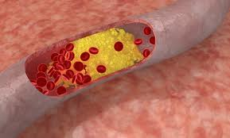
ВАЖНО ПОМНИТЬ:
Преимущества статинов в лечении АГ
Снижение
уровня
холестерина на 1ммоль/л
Снижает вероятность коронарных приступов на 1/3
Снижает вероятность инсульта на
1/4

Slide 49
Статины
Препараты выбора
Розувастатин
Аторвастатин
Симвастатин

Slide 50

ASCOT-LLA*: Первичная конечная точка: ИМ без смертельного исхода и ИБС со смертельным исходом
Аторвастатин 10 мг
Плацебо
Снижение риска на 36%
Отношение рисков = 0.64 (0.50-0.83)
P = 0.0005
*ASCOT-LLA=Англо-скандинавское исследование исходов заболеваний сердца, липидоснижающая ветвь
Sever PS, Dahlöf B, Poulter N, Wedel H, et al, for the ASCOT Investigators. Lancet. 2003;361:1149-58.

Slide 51

Вторичная конечная точка: фатальный и нефатальный инсульты
Аторвастатин 10 мг
Плацебо
Снижение риска на 27%
Отношение рисков = 0.73 (0.56-0.96)
P = 0.0236
Sever PS, Dahlöf B, Poulter N, Wedel H, et al, for the ASCOT Investigators. Lancet. 2003;361:1149-58.
Notes:
The secondary end point of fatal and nonfatal stroke was significantly lowered by 27% (hazard ratio 0.73, CI 0.56 – 0.96, p=0.0236) in the atorvastatin group compared with the placebo group.

Slide 52






ЭКВАМЕР – единственный 3–х компонентный препарат для лечения пациентов с АГ и дислипидемией высокого/ очень высокого кардиоваскулярного риска
Форма выпуска : *
Амлодипин + лизиноприл + розувастатин
5 мг + 10 мг + 10 мг №30
5 мг + 10 мг + 20 мг №30
10 мг + 20 мг + 10 мг №30
10 мг + 20 мг + 20 мг №30

Slide 53
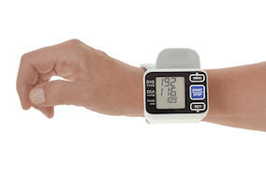
Антигипертензивный квадрипрепарат в минимальных дозах
Капсулы, содержащие четыре гипотензивных препарата
(ирбесартан 37,5 мг
+ амлодипин 1,25 мг
+ гидрохлортиазид 6,25 мг
+ атенолол 12,5 мг).
По результатам наблюдения в течение 4 недель среднесуточное АД снизилось на 19 мм рт. ст. (95 % ДИ: 14–23). Снижение АД с измерением в кабинете врача составило 22/13 мм рт. ст. (p<0,0001)
Chow CK, Thakkar J, Bennett A, et al. Quarter-dose quadruple combination therapy for initial treatment of hypertension: placebo-controlled, crossover, randomised trial and systematic review. The Lancet. 2017; doi: 10.1016/S0140-6736(17)30260-X.

Slide 54
Заключение
1. Коморбидность встречается часто, особенно у пожилых и старых больных.
2. Коморбидноть увеличивает тяжесть состояния и ухудшает прогноз.
4. При составлении плана корекции коморбидных состояний предпочтение необходимо отдавать ведущей патологии в данный отрезок времени патологии.
5. Большее количеств препаратов может обусловить увеличение нежелательных явлений.
6. Лечение нескольких болезней требует учета фармакологических особенностей и сочетаемости препаратов.
7. Наличие коморбидности снижает приверженность к лечению.
8. Коморбидные болезни увеличивают затраты ресурсов.

Slide 55

Руководители рабочей группы: академики РАН Оганов Р.Г. (Москва) и Денисов И.Н. (Москва).
Научный координатор проф. Симаненков В .И. (Санкт-Петербург).
В состав Рабочей группы вошли 21 из 5 городов России.

Slide 56
Итальянский пациент
Время суток
2400
2100
1800
1500
1200
0900
0600
0300
2/5
6/5
10/5
14/5
18/5
22/5
26/5
30/5
Дата (день/мес.)
Waeber B. et al, J Hypertens 1994
Notes:
56

Slide 57
Французский пациент
Время суток
2400
2100
1800
1500
1200
0900
0600
0300
2/3
6/3
10/3
14/3
18/3
22/3
26/3
30/3
Дата (день/мес.)
Waeber B. et al, J Hypertens 1994
Notes:
57

Slide 58
Немецкий пациент
Время суток
2400
2000
1600
1200
0800
0400
10/3
24/3
7/4
21/4
5/5
19/5
26/5
Дата (день/мес.)
Waeber B. et al, J Hypertens 1994
Notes:
58

Slide 59

Спасибо за внимание, успехов, здоровья Вам и Вашим близким.
Успешной работы.

